Slide 1
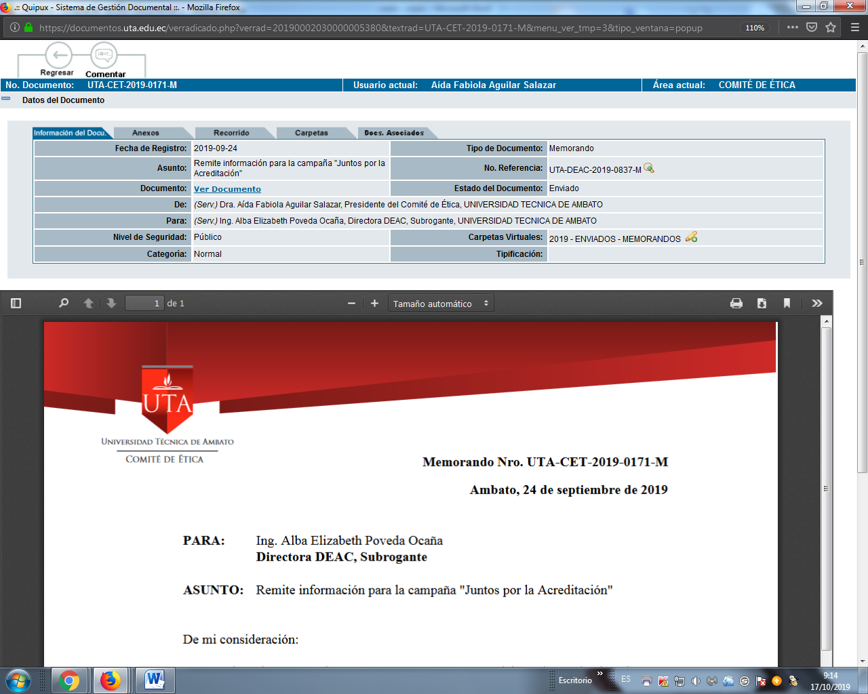
Aplicaciones Distribuidas
SEMANA 02 – CLASE 04
ARQUITECTURA DE LAS APLICACIONES

Slide 2
Arquitectura de Aplicaciones Distribuidas
¿Qué es una arquitectura?
Es un nivel de diseño que hace foco en aspectos más allá de los algoritmos y estructuras de datos de la computación, el diseño y especificaciones de la estructura global del sistema es un nuevo tipo de problema, la forma que se considera para formar algo.
¿Qué es una aplicación distribuida?
Es una aplicación con distintos componentes que se ejecutan separados, normalmente en diferentes plataformas conectadas.

Slide 3
Arquitectura de Aplicaciones Distribuidas
¿A qué se refiere la distribución?
La distribución se refiere a la construcción de software por partes, a las cuales le son asignadas un conjunto específico de responsabilidades dentro de un sistema.
Esta distribución como bien enunciaba la definición formal, habla de que las partes o componentes se encuentran en entornos separados, sin embargo, lo que tiene implícito esta definición, es que para realizar esta separación física primero debe tenerse clara la separación lógica de las partes de una aplicación, esto quiere decir que programáticamente existe una forma de separar o agrupar los componentes.

Slide 4
Arquitectura de Aplicaciones Distribuidas
Separación Física.
La separación física no es en todas la ocasiones en “máquinas diferentes” de acuerdo a la arquitectura también puede ser la ubicación de un conjunto de funcionalidades en archivos, rutas o montadas sobre tecnologías diferentes dentro de la misma máquina.
Cuando hablamos de distribución lógica lo entenderemos como separación por “capas” y cuando hablemos de distribución física usaremos el término separación en “niveles”.

Slide 5
Arquitectura de Aplicaciones Distribuidas
Capa de Interfaz de Usuario.
La capa de presentación o interfaz de usuario se refiere al mecanismo de interacción del usuario con el sistema.
Capa de Negocio.
La capa de negocios, es donde residen los programas que se ejecutan, se reciben las peticiones del usuario y se envían las respuestas tras el proceso. Es aquí donde se establecen todas las reglas que deben cumplirse.
Capa de Datos.
Es donde residen los datos y es la encargada de acceder a los mismos.

Slide 6
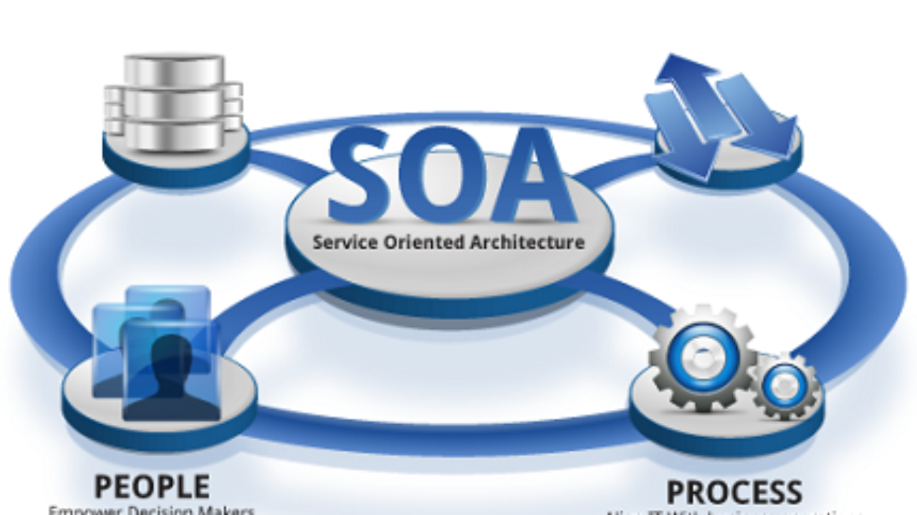
SOA: Arquitectura orientada a servicios
La arquitectura orientada a servicios (SOA) es el nexo que une las metas de negocio con el sistema de software. Su papel es el de aportar flexibilidad, desde la automatización de las infraestructura y herramientas necesarias consiguiendo, al mismo tiempo, reducir los costes de integración.

Slide 7
SOA: Arquitectura orientada a servicios
El estilo de arquitectura SOA se caracteriza por:
Estar basado en el diseño de servicios que reflejan las actividades del negocio en el mundo real, estas actividades hacen parte de los procesos de negocio de la compañía.
Representar los servicios utilizando descripciones de negocio para asignarles un contexto de negocio.

Slide 8
SOA: Arquitectura orientada a servicios
Tener requerimientos de infraestructura específicos y únicos para este tipo de arquitectura, en general se recomienda el uso de estándares abiertos para la interoperabilidad y transparencia en la ubicación de servicios.
Estar implementada de acuerdo con las condiciones específicas de la arquitectura de TI en cada compañía.
Requerir un gobierno fuerte sobre las representación e implementación de servicios.
Requerir un conjunto de pruebas que determinen que es un buen servicio.

Slide 9
Práctica de Laboratorio
Java
PHP
Asp.net
Arquitectura de la Aplicación Principal MVC
Implementar un ejemplo de SOA

Slide 10
Referencias Bibliográficas
http://sedici.unlp.edu.ar/bitstream/handle/10915/62354/Documento_completo.pdf-PDFA.pdf?sequence=1
http://arquitecturaaplicacionesdistribuidas.blogspot.com/2013/02/unidad-2-arquitectura-de-aplicaciones_22.html

Slide 11
Aplicaciones Distribuidas
SEMANA 03 – CLASE 05
SOA

Slide 12
SOA: Arquitectura orientada a servicios
La arquitectura orientada a servicios (SOA) es el nexo que une las metas de negocio con el sistema de software. Su papel es el de aportar flexibilidad, desde la automatización de las infraestructura y herramientas necesarias consiguiendo, al mismo tiempo, reducir los costes de integración.

Slide 13
SOA: Arquitectura orientada a servicios
El estilo de arquitectura SOA se caracteriza por:
Estar basado en el diseño de servicios que reflejan las actividades del negocio en el mundo real, estas actividades hacen parte de los procesos de negocio de la compañía.
Representar los servicios utilizando descripciones de negocio para asignarles un contexto de negocio.

Slide 14
SOA: Arquitectura orientada a servicios
Tener requerimientos de infraestructura específicos y únicos para este tipo de arquitectura, en general se recomienda el uso de estándares abiertos para la interoperabilidad y transparencia en la ubicación de servicios.
Estar implementada de acuerdo con las condiciones específicas de la arquitectura de TI en cada compañía.
Requerir un gobierno fuerte sobre las representación e implementación de servicios.
Requerir un conjunto de pruebas que determinen que es un buen servicio.

Slide 15

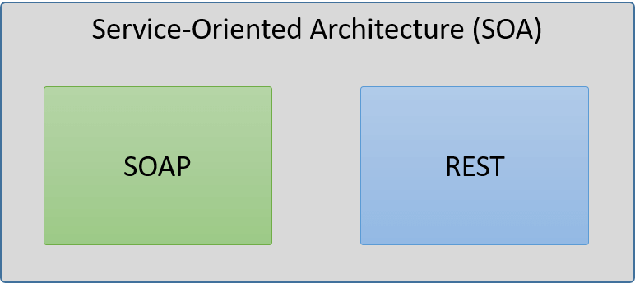
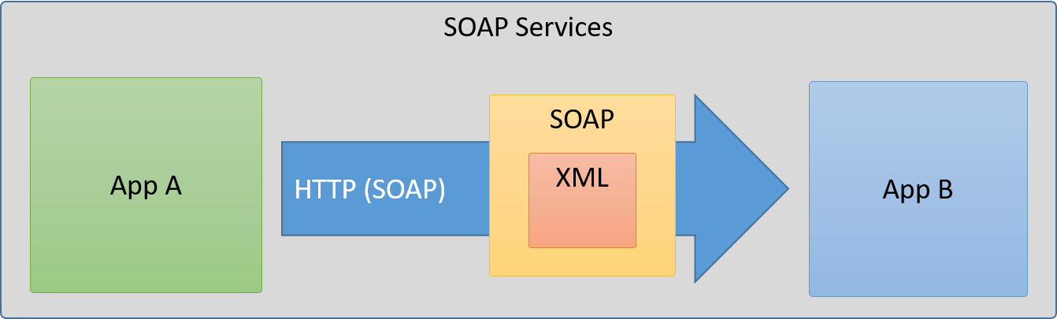
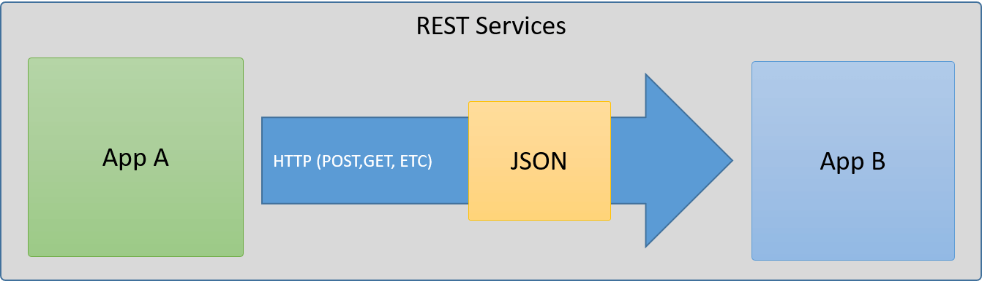
SOA: Arquitectura orientada a servicios
SOAP (Simple Object Access Protocol) ha sido por muchos años el enfoque dominante en la Arquitectura Orientada a Servicios (SOA). Se convirtió en el protocolo predilecto para lograr la interoperabilidad entre aplicaciones.
REST (Representational State Transfer) que si bien existe desde que apareció el protocolo HTTP (es decir, por los años 1991), ha tomado mucha relevancia en la última década, siendo usado en casi un 70% de las API’s públicas.

Slide 16
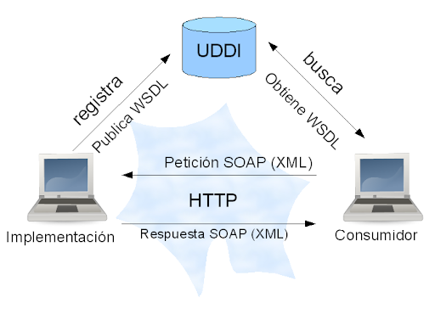
SOAP (Simple Object Access Protocol)
Diseñado para exponer operaciones individuales denominados web services.
eXtensible Markup Language (XML): Basado en marcas y etiquetas
Simple Object Protocol (SOAP): Este protocolo permite realizar intercambios de información entre diversas aplicaciones situadas en entornos que están descentralizados y se encuentran distribuidas.
Universal Description Discovery and Integration (UDDI): Se encarga de la publicación, localización y enlazado de los Servicios Web.
Web Service Description Language (WSDL): Es el estándar que se utiliza para describir un Servicio Web. Esta basado en XML y permite estandarizar especificar como deben de representarse los parámetros, tanto de entrada como de salida, en una invocación de tipo externo al servicio.

Slide 17


Práctica de Laboratorio Revisión de Avances
Java
PHP
Asp.net
Arquitectura de la Aplicación Principal MVC
Implementar un ejemplo de SOA

Slide 18
Referencias Bibliográficas
http://www.juntadeandalucia.es/servicios/madeja/sites/default/files/historico/1.3.0/contenido-recurso-211.html
https://openwebinars.net/blog/que-es-rest-conoce-su-potencia/

